Slide 1
Simplifying Graph Convolutional Networks ——简化的图卷积网络GCN（SGC）
来源：ICML 2019
作者：Felix Wu 张天一 Amauri Holanda de Souza Jr. Christopher Fifty Tao Yu
Kilian Q. Weinberger

Slide 2
主要内容：
GCN在学习图的表示方面已经引起了广泛的关注，应用也非常广泛。GCNs的灵感主要来自最近的一些深度学习方法，因此可能会继承不必要的复杂度和冗余计算。
文中通过反复消除GCN层之间的非线性并将得到的函数折叠成一个线性变换来减少GCNs的额外复杂度。并从理论上分析了得到的线性模型简化的图卷积网络（SGC），并证明了SGC相当于一个固定的低通道滤波器和一个线性分类器。
实验结果表明，这些简化不会对许多下游应用的准确性产生负面影响。此外，得到的SGC模型可扩展到更大的数据集，并且在Reddit数据集上比FastGCN多产生两个数量级的加速。

Slide 3
1、相关介绍：
1.1、SGC提出的背景
传统的机器学习方法的复杂度变化趋势都是从简单到复杂。GCN也是源于传统的机器学习方法，继承了这个复杂度的变化。此文的目的就是要把非线性的GCN转化成一个简单的线性模型SGC，通过反复消除GCN层之间的非线性并将得到的函数折叠成一个线性变换来减少GCNs的额外复杂度。
SGC中的特征提取等价于在每个特征的维度上应用了单个固定的过滤器。
1.2、SGC效果
实验表明
这种简化了的线性SGC模型在很多任务上比GCN和一些其他GNN更高效，并且参数更少
并且在效率方面，在Reddit数据集上比FastGCN快两个数量级
SGC在文本分类、用户地理定位、关系提取和zero-shot图像分类任务方面，即使不能超越基于GCN的方法，但至少也是竞争对手。

Slide 4
2 Simple Graph Convolution 简化的图卷积：
2.1 符号定义
图：G=(V,A)
A∈R^{n×n} 是对称的邻接矩阵
V是图的节点集
D=diag(d1,…,dn)代表度矩阵，d_{i}=∑_{j}a_{ij}
y_{i}∈{0,1}^{C} 表示C维的节点one-hot标签
数据集中只知道部分节点的标签，目标是预测未知的节点的标签。
2.2 图卷积网络GCN vs多层感知器MLP
GCNs和MLPs相似，都是通过多层网络学习一个节点的特征向量X_{i} ，然后再把这个学到的特征向量送入的一个线性分类器中进行分类任务。一个k层GCN与k层MLP在应用于图中每个节点的特征向量X_{i}相同的情况，不同之处在于每个节点的隐藏表示在每一层的输入时是取它邻居的平均值。
每个图中的卷积层和节点表示都是使用三个策略来更新：
特征传播、线性转换、逐点非线性激活

Slide 5
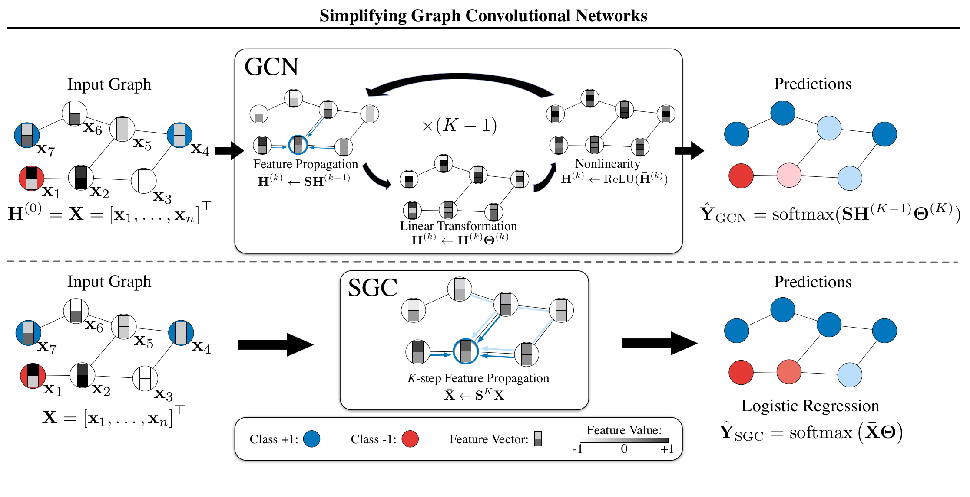
SGC框架：
GCN版本的示意图 SGC。
GCN在K层中反复变换特征向量，然后在最终表示上应用线性分类器。
SGC将整个过程简化为简单的特征传播步骤，然后进行标准逻辑回归。

Slide 6
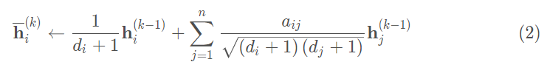

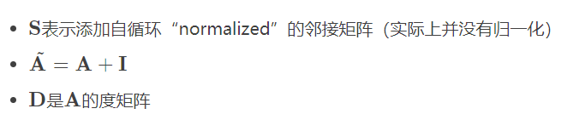
Feature propagation 特征传播
GCN的特征传播是区别MLP的，因为每一层的输入都是节点局部邻居的平均值：
d_{i}表示节点的度，h_{i}表示节点特征，
用一个简单的矩阵运算来表示公式（2）的更新：
用公式（2）对所有节点进行同时更新，得到了一个简单的稀疏矩阵乘法：

Slide 7
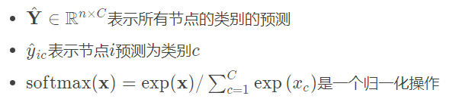
这一步平滑了沿着图的边的局部隐藏表示，并最终支持在局部连接的节点之间进行类似的预测。
在局部平滑之后，一个GCN层就等于一个标准的MLP。每一个层对应一个可学习的权重矩阵Θ^{(k)} ，所以平滑处理了的隐藏特征表示H¯^{(k)}是线性转换的（后面乘一个参数矩阵是线性的）。最后在每个节点应用一个非线性激活函数，例如ReLU就可以得到输出的特征表示H^{(k)}：
分类器
对于节点分类任务，最后一层和MLP相似，都是使用一个softmax分类器预测节点的标签，一个K层的GCN的所有节点的类别预测可以写作：

Slide 8
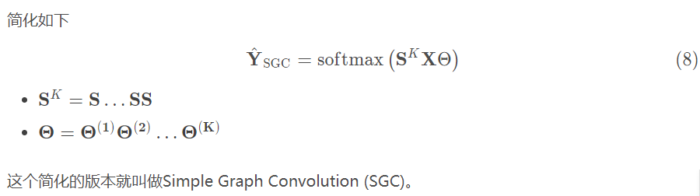
2.3 简化的图卷积SGC
在传统的MLP中，层数变深加强了网络的表达能力，因为它允许创建特征的层次结构，例如，第二层的特征构建在第一层特征的基础上。在GCNs中，每一层都有一个重要的函数:在每一层中，隐藏的表示在1跳距离的邻居之间求平均值。这意味着在k层之后，一个节点从图中所有k跳的节点处获得特征信息。这种效果类似于卷积神经网络，深度增加了内部特征的感受野。虽然卷积网络可以在层数加深时提升性能，但通常MLP的深度只限为3至4层。
1、线性化
假设GCN层之间的非线性不是最关键的，最关键的是局部邻居的平均聚合操作。因此，考虑删除每层之间的非线性转换函数（如ReLU），只保留最终的softmax(以获得概率输出)。得到的模型是线性的

Slide 9
2、逻辑回归
公式（8）给了SGC的一个自然直观的解释：SGC由两部分组成
一个固定的（没有参数）的特征提取器（或平滑器smoothing component）：X¯=S^{K}X
特征提取器后是一个线性逻辑回归分类器Yˆ=softmax(X¯Θ)
可以看出，由于计算X¯ 不需要权值，因此可以把这部分计算作为特征的预处理步骤，整个模型的训练可以直接简化为对预处理特征X¯ 的多类逻辑回归。
3、优化细节
逻辑回归的训练是一个凸优化问题，可以用任何有效的二阶方法或随机梯度下降法进行执行。在图连通模式足够稀疏的情况下，SGD可以很自然地运用在非常大的图上，SGC的训练比GCN快得多。

Slide 10
3 谱分析
文中从图卷积的角度来研究SGC，并证明了SGC在图谱域上对应一个固定的滤波器。此外，还证明了在原始图上添加自循环，即renormalization trick，可以有效地缩小底层图的谱。在这个缩放的谱域上，SGC充当一个低通滤波器，在图上生成平滑的特征。因此，邻居节点倾向于共享相似的表示，从而实现预测。
3.1 在图上的初步做法
经过傅里叶变换的信号x和滤波器g的GCN卷积操作为
最后，通过将卷积推广到d维的通道输入的多个滤波器上，并在每一层之间用非线性激活函数的分层模型，就得到了如公式(5)所定义的GCN传播规则

Slide 11
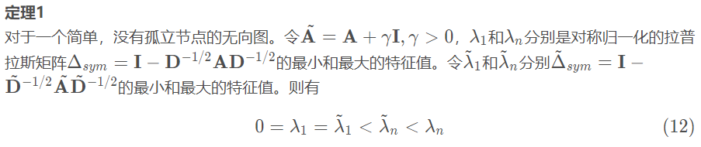
3.2 SGC and Low-Pass Filtering 简化的图卷积和低通滤波器
从定理1可以看出，当γ>0时，相当于图中添加了自循环，则归一化的拉普拉斯矩阵的最大特征值会变小。

Slide 12
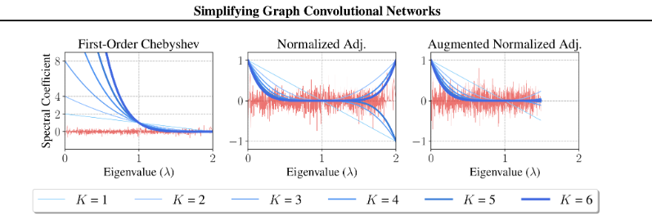
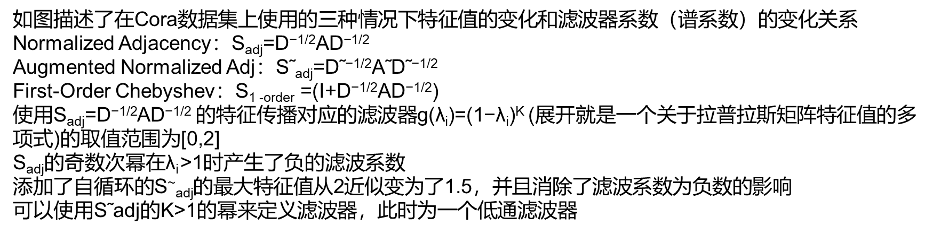
Cora数据集上的不同传播矩阵的特征（红色）和滤波器（蓝色）光谱系数（第三特征）
如图描述了在Cora数据集上使用的三种情况下特征值的变化和滤波器系数（谱系数）的变化关系
Normalized Adjacency：S_{adj}=D^{−1/2}AD^{−1/2}
Augmented Normalized Adj：S˜_{adj}=D˜^{−1/2}A˜D˜^{−1/2}
First-Order Chebyshev：S_{1 -order} =(I+D^{−1/2}AD^{−1/2})
使用S_{adj}=D$\text{−1/2}$AD^{−1/2} 的特征传播对应的滤波器g(λ_{i})=(1−λ_{i})^{K} (展开就是一个关于拉普拉斯矩阵特征值的多项式)的取值范围为[0,2]
S_{adj}的奇数次幂在λ_{i} >1时产生了负的滤波系数
添加了自循环的S~_{adj}的最大特征值从2近似变为了1.5，并且消除了滤波系数为负数的影响
可以使用S˜adj​的K>1的幂来定义滤波器，此时为一个低通滤波器

Slide 13
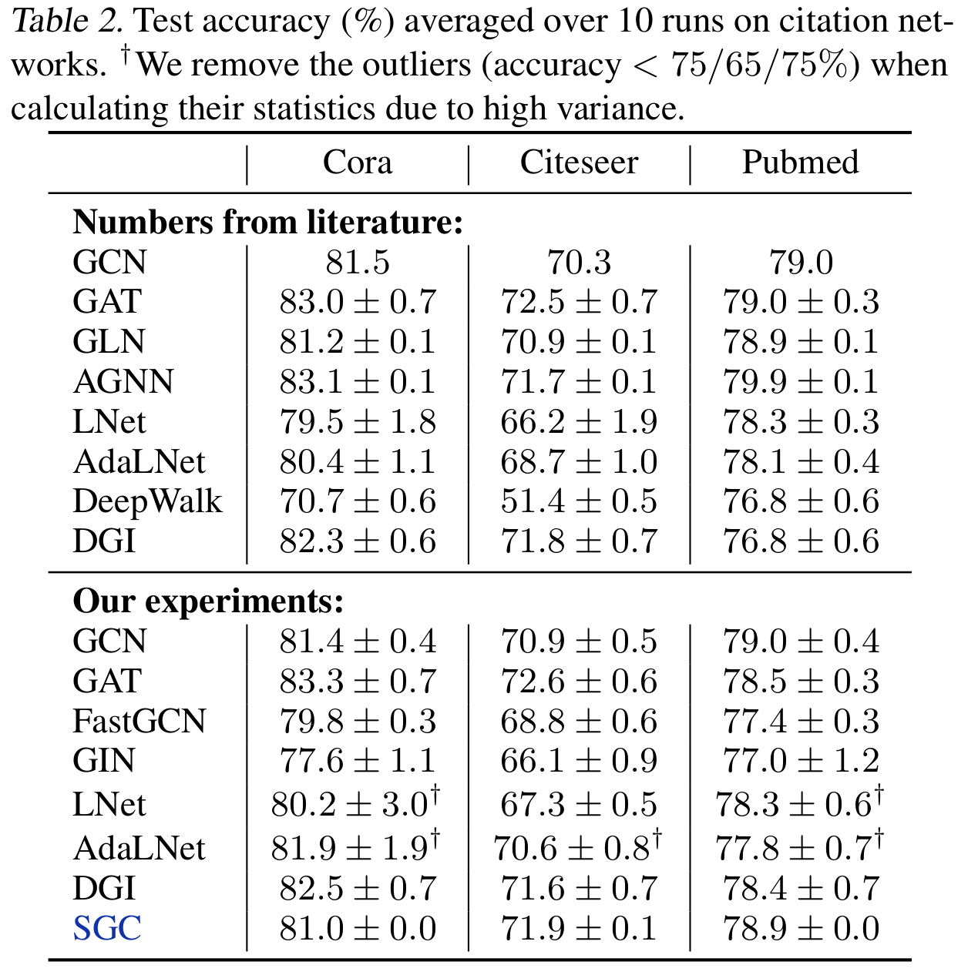
4、实验
数据集：Cora、Citeseer、Pubmed、Reddit
实验结果：
表2中，可以看出SGC和GCN的性能相当，并且在Citeseer数据集上比GCN高1%。性能提升的原因可能是由于SGC的参数更少，减少了过拟合GCN中的过拟合情况
GIN中就有严重的过拟合
LNet and AdaLNet在引文网络上不稳定

Slide 14
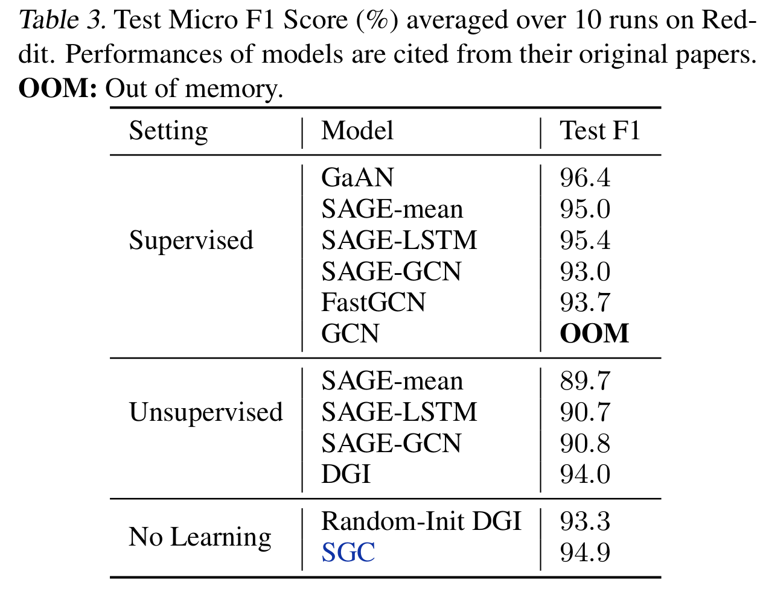
表3是在Reddit社交网络数据集上的实验
SGC比基于GCN的变种GraphSAGE和FastGCN高1%
DGI论文中表示随机初始化的DGI编码器的性能几乎与经过训练的编码器的性能相匹配;然而，这两种模型在Reddit上的表现都不如SGC。这个结果可能表明，额外的权重和非线性激活在DGI编码器中是多余的

Slide 15
5、下游任务
使用5个下游任务来研究SGC的适应性，表明这些简化不会对许多下游应用的准确性产生负面影响
text classification
semi-supervised user geolocation
relation extraction
zero-shot image classification
graph classification
Text classification
(Graph convolutional networks for text classification，2019)使用2层的GCN来实现了一个state-of-the-art的结果，创建了一个语料库图，该图将文档和单词都视为图中的节点。Word-word边的权值为点信息的互信息(point twise mutual information, PMI)， word-document边的权值为标准化的TF-IDF socre。
结论：一个SGC (K = 2)在5个基准数据集上与他们的模型竞争，同时达到了83.6倍的速度。

Slide 16
Semi-supervised user geolocation
半监督用户地理定位(Semi-supervised user geolocation)根据用户发布的帖子、用户之间的关系以及少数被标记的用户，来定位用户在社交媒体上的“家”的位置
结论：SGC在GEOTEXT、TWITTERUS和TWITTER-WORLD 的高速公路连接方面优于GCN，同时在TWITTER-WORLD上节省了30多个小时。
Relation extraction
关系抽取包括预测句子中主语和宾语之间的关系 C-GCN采用LSTM，后面接着GCN和MLP层。
实验将GCN替换为SGC (K = 2)将得到的模型称为C-SGC
Zero-shot image classification
zero-shot 图像分类包括学习一个图像分类器，不需要从测试类别中获取任何图像或标签GCNZ使用GCN将类别名称映射到图像特征域，并查找与查询图像特征向量最相似的类别
结论：使用MLP替换GCN，然后使用SGC可以提高性能，同时将参数数量减少55%为了将预先训练好的GloVe向量映射到由ResNet-50提取的视觉特征空间，需要一个MLP特征提取器同样，这个下游应用证明了学习图卷积滤波器是多余的
Graph classification
图分类要求模型使用图结构对图进行分类（How powerful are graph neural networks?，ICLR 2019）从理论上证明了GCNs不足以区分特定的图结构，并证明了GIN更具表现力，在各种图分类数据集上获得了 state-of-the-art的结果将DCGCN中的GCN替换为SGC，分别获得NCI1和COLLAB数据集上的71.0%和76.2%，这与GCN相当，但远远落后于GIN在QM8量子化学数据集上，更高级的AdaLNet和LNet在QM8上得到0.01MAE，远远超过SGC的0.03 MAE

Slide 17
谢谢观看

